Slide 1
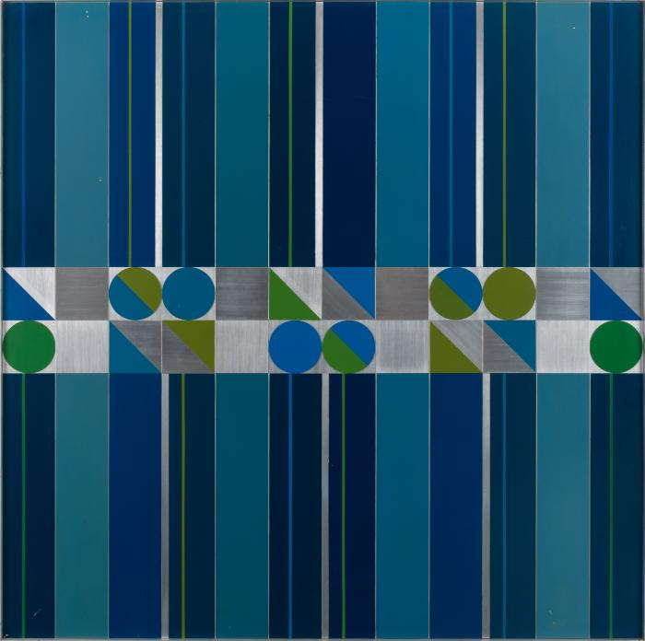
Pintura 51 (CO_0035_1975)
En su estancia en Barcelona, Ortúzar desarrolló un conjunto de pinturas de formato cuadrado realizadas con esmalte sintético sobre módulos de aluminio. Estos cuadros, se caracterizan por composiciones ordenadas a partir de módulos de formas geométricas como cuadrados y rectángulos, circunferencias y medias circunferencias para crear geometrías ortogonales y simétricas. En algunos de estos cuadros el artista utilizó distintas paletas de colores: fríos o cálidos o complementarios, como es el caso de esta pieza compuesta por formas geométricas pintadas en colores verde y azul. En el año 1969 un grupo de estas obras fueron enviadas por el artista a Chile para una exposición. ;;

Slide 2
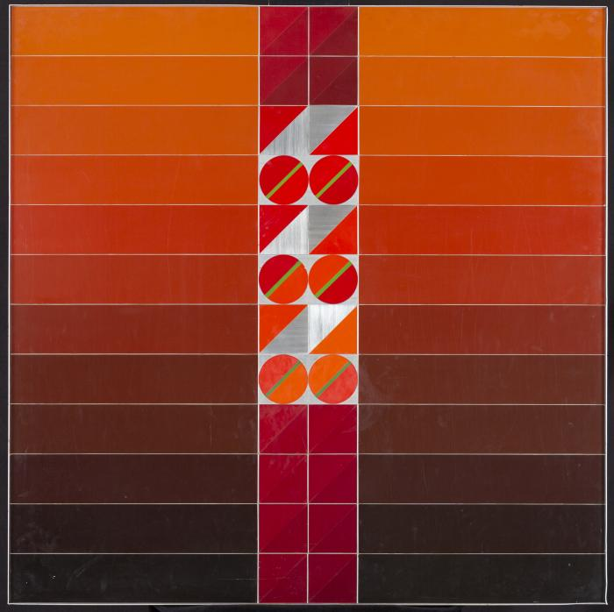
Pintura n° 9 A (CO_0047_1977)
En su estancia en Barcelona, Ortúzar desarrolló un conjunto de pinturas de formato cuadrado realizadas con esmalte sintético sobre módulos de aluminio. Estos cuadros, se caracterizan por composiciones ordenadas a partir de módulos de formas geométricas como cuadrados y rectángulos, circunferencias y medias circunferencias para crear geometrías ortogonales y simétricas. En algunos de estos cuadros el artista utilizó distintas paletas de colores: fríos o cálidos o complementarios, como es el caso de esta pieza compuesta por formas geométricas pintadas en colores rojos. En el año 1969 un grupo de estas obras fueron enviadas por el artista a Chile para una exposición. ;;

Slide 3
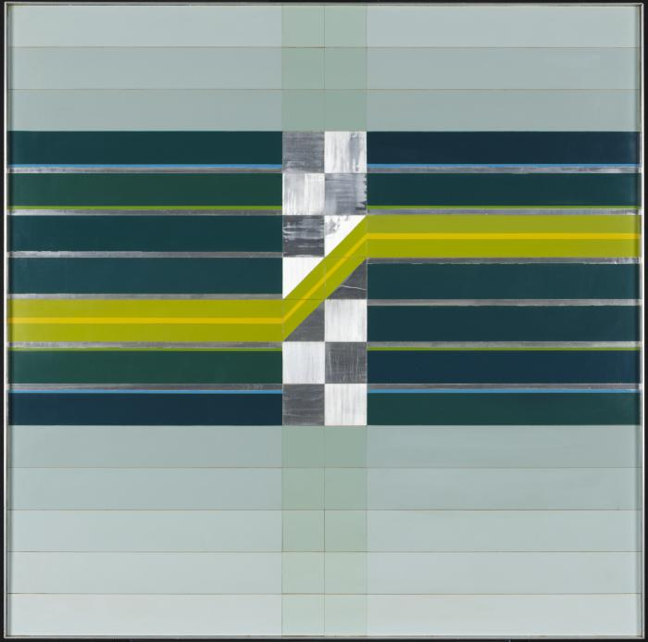
Espacio I (CO_0048_1977)
En su estancia en Barcelona, Ortúzar desarrolló un conjunto de pinturas de formato cuadrado realizadas con esmalte sintético sobre módulos de aluminio. Estos cuadros, se caracterizan por composiciones ordenadas a partir de módulos de formas geométricas como cuadrados y rectángulos, circunferencias y medias circunferencias para crear geometrías ortogonales y simétricas. En algunos de estos cuadros el artista utilizó distintas paletas de colores: fríos o cálidos o complementarios, como es el caso de esta pieza compuesta por formas geométricas pintadas en colores verde, amarillo y gris. En el año 1969 un grupo de estas obras fueron enviadas por el artista a Chile para una exposición. ;;

Slide 4
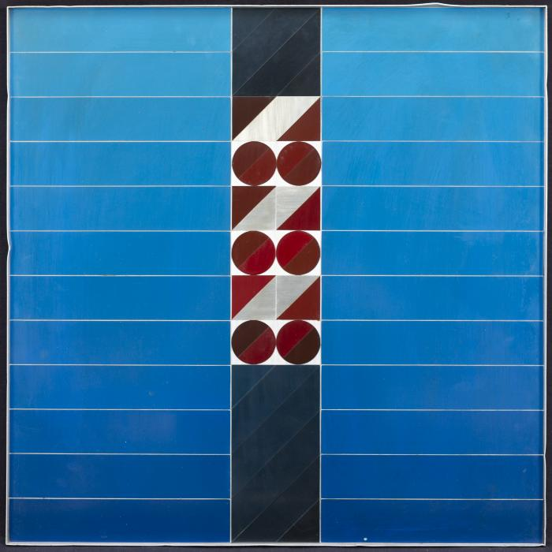
Pintura N° 4 (CO_0052_1976)
En su estancia en Barcelona, Ortúzar desarrolló un conjunto de pinturas de formato cuadrado realizadas con esmalte sintético sobre módulos de aluminio. Estos cuadros, se caracterizan por composiciones ordenadas a partir de módulos de formas geométricas como cuadrados y rectángulos, circunferencias y medias circunferencias para crear geometrías ortogonales y simétricas. En algunos de estos cuadros el artista utilizó distintas paletas de colores: fríos o cálidos o complementarios, como es el caso de esta pieza compuesta por formas geométricas pintadas en colores azul, rojo y negro. En el año 1969 un grupo de estas obras fueron enviadas por el artista a Chile para una exposición. ;;

Slide 5
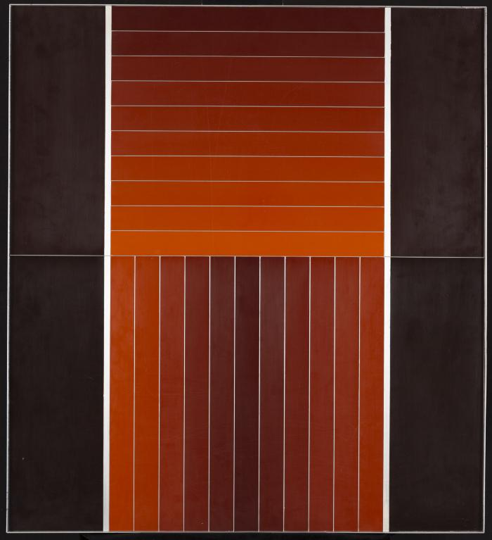
Pintura N° 4 (CO_0053_1976)
En su estancia en Barcelona, Ortúzar desarrolló un conjunto de pinturas de formato cuadrado realizadas con esmalte sintético sobre módulos de aluminio. Estos cuadros, se caracterizan por composiciones ordenadas a partir de módulos de formas geométricas como cuadrados y rectángulos, circunferencias y medias circunferencias para crear geometrías ortogonales y simétricas. En algunos de estos cuadros el artista utilizó distintas paletas de colores: fríos o cálidos o complementarios, como es el caso de esta pieza compuesta por formas geométricas pintadas en colores rojo y negro. En el año 1969 un grupo de estas obras fueron enviadas por el artista a Chile para una exposición. ;;

Slide 6
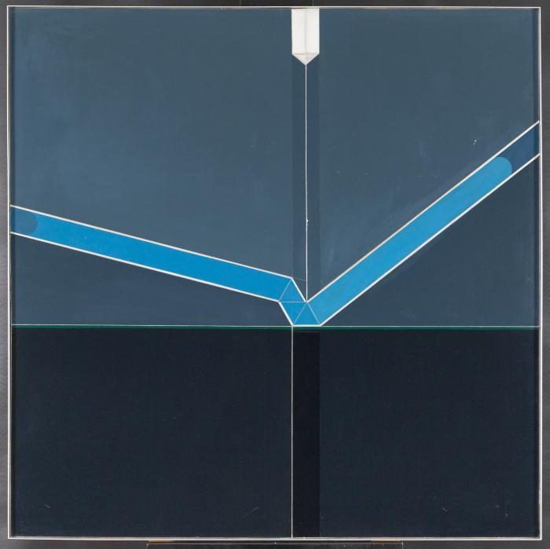
No identificado (CO_0054_1979)
En su estancia en Barcelona, Ortúzar desarrolló un conjunto de pinturas de formato cuadrado realizadas con esmalte sintético sobre módulos de aluminio. Estos cuadros, se caracterizan por composiciones ordenadas a partir de módulos de formas geométricas como cuadrados y rectángulos, circunferencias y medias circunferencias para crear geometrías ortogonales y simétricas. En algunos de estos cuadros el artista utilizó distintas paletas de colores: fríos o cálidos o complementarios, como es el caso de esta pieza compuesta por formas geométricas pintadas en colores azul, celeste y negro. En el año 1969 un grupo de estas obras fueron enviadas por el artista a Chile para una exposición. ;;

Slide 7
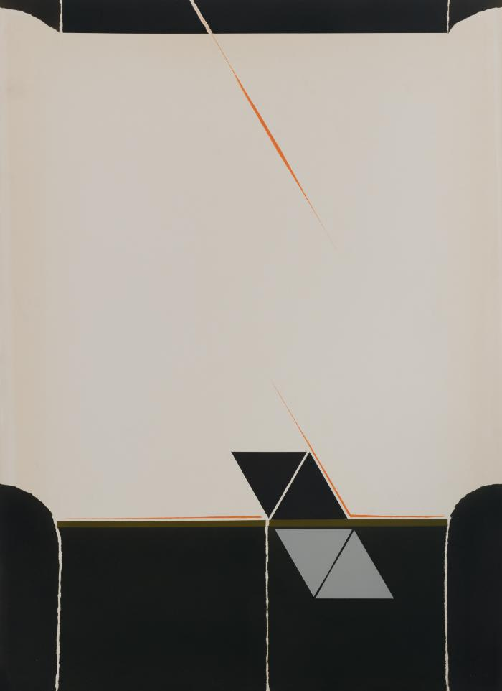
No identificado (CO_0062_1984)
Esta pieza pertenece a un conjunto de obras realizadas entre 1984 – 1985, que evocan la experiencia del paisaje y los cambios de la luz en las diferentes estaciones del año. Se trata de piezas únicas con distintas variaciones entre sí, en las cuales el artista utilizó diferentes medios como papel recortado y lápices de colores. Estos medios son aplicados a técnicas como collage y dibujo sobre un soporte de papel. Predominan en estas composiciones formas recortadas que evocan el contorno de las montañas, los colores del arcoíris dibujados a lápiz y el triángulo equilátero, figura elemental del lenguaje del artista, que se presenta en la zona inferior de estas imágenes en composiciones creadas con papel vinílico y cartulina. Esta serie de obras representa el proceso en el cual el artista se encontraba trabajando al momento de su fallecimiento. Algunas de estas piezas encuentran su correlato en el cuaderno de croquis marca Torre que el artista utilizaba en aquel entonces para realizar sus bocetos, en el que se pueden identificar títulos como: Serie Landscapes, Santiago Landscapes y Serie Las Estaciones. ;;

Slide 8
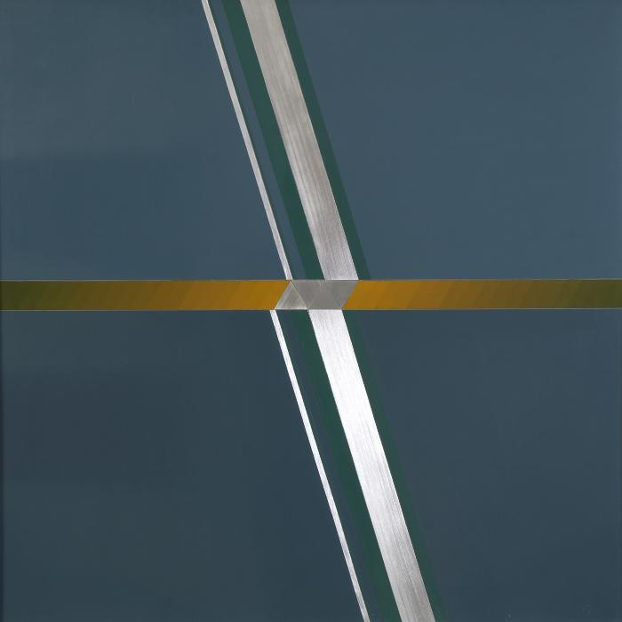
No indetificado (CO_0110_1978)
En su estancia en Barcelona, Ortúzar desarrolló un conjunto de pinturas de formato cuadrado realizadas con esmalte sintético sobre módulos de aluminio. Estos cuadros, se caracterizan por composiciones ordenadas a partir de módulos de formas geométricas como cuadrados y rectángulos, circunferencias y medias circunferencias para crear geometrías ortogonales y simétricas. En algunos de estos cuadros el artista utilizó distintas paletas de colores: fríos o cálidos o complementarios, como es el caso de esta pieza compuesta por formas geométricas pintadas en colores azul, amarillo. En el año 1969 un grupo de estas obras fueron enviadas por el artista a Chile para una exposición. ;;

